Slide 1
Проект Домовой рейтинг

Slide 2
Введение:
Целью данного проекта является разработка приложения "Домовой рейтинг", которое позволит пользователям получить информацию о рейтинге дома по различным критериям и ознакомиться с комментариями жильцов. Это поможет потенциальным покупателям или арендаторам получить более полное представление о доме перед принятием решения о покупке или аренде.

Slide 3
Важность проекта

Slide 4
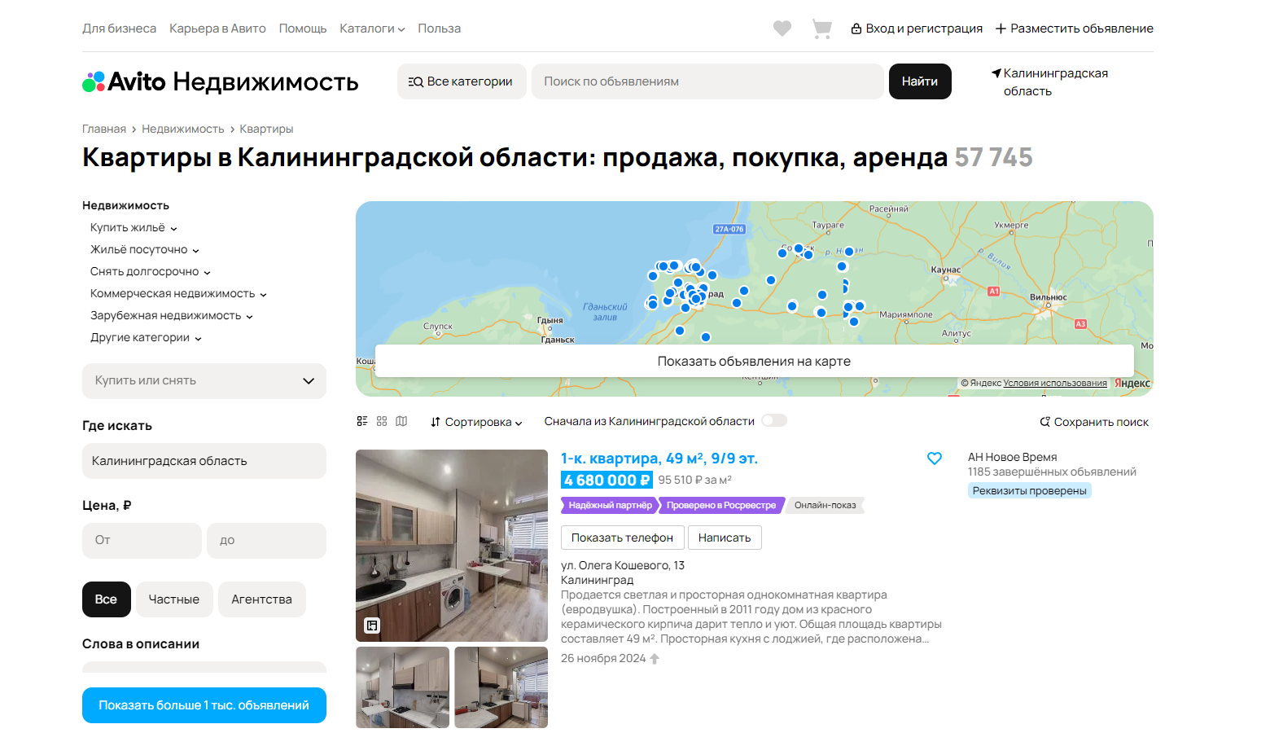
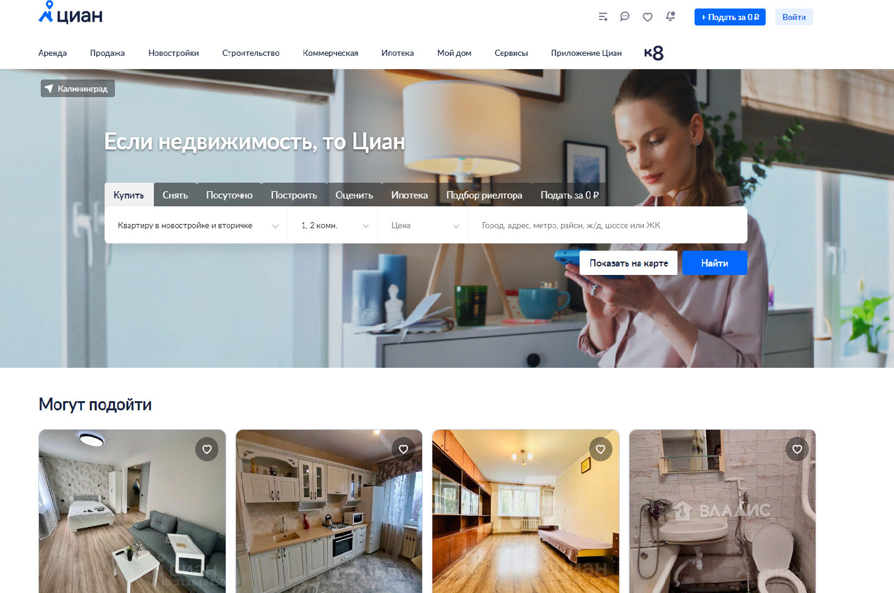
На что Ориентировались?
Авито
Циан

Slide 5
UML-диаграмма развертывания

Slide 6
1. Создание Административного окна

Slide 7
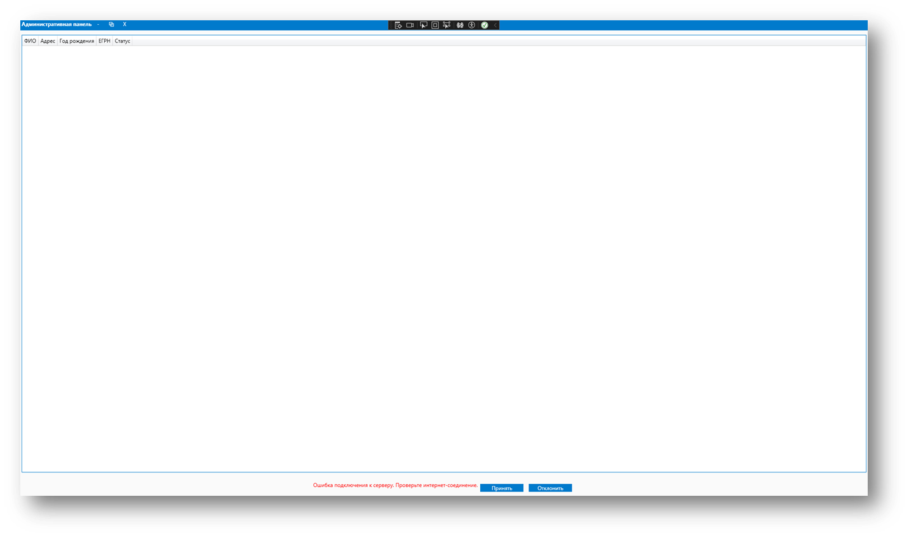
Функциональность
Административное окно нужно для проверки данных клиента из реестра отзывов (Базы Данных) о жилых домах. В ходе проверки данных ( Ф.И.О , Адрес, Год рождения, ЕГРН ) будет определяться, является ли отзыв настоящим.

Slide 8

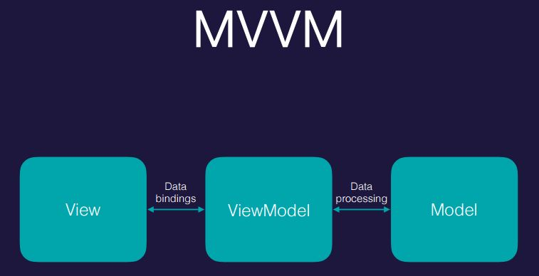
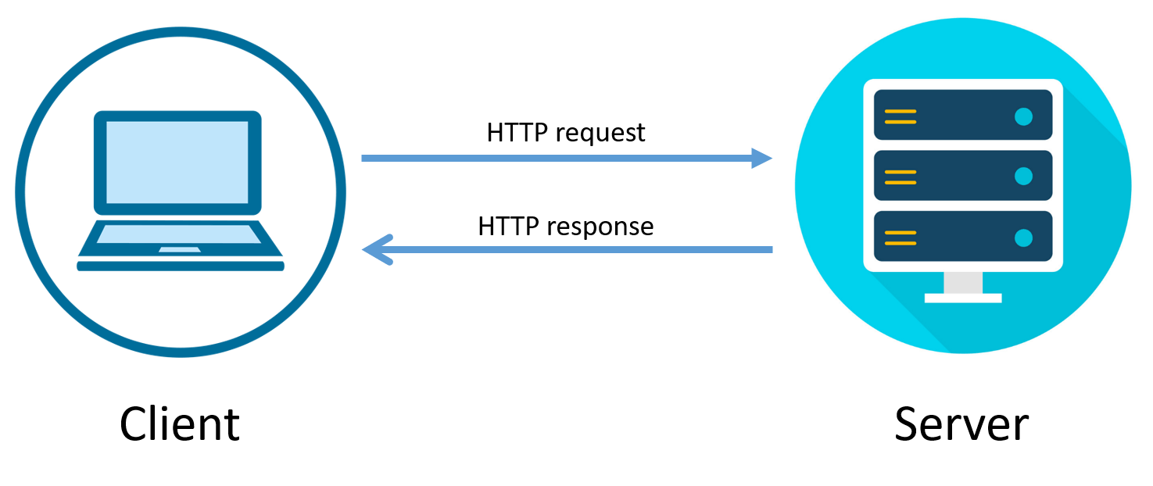
Разработка

Slide 9
2. Создание Клиентского ПК

Slide 10
Функциональность

Slide 11
Разработка

Slide 12
3. Создание Базы Данных

Slide 13

Функциональность
Получение и хранение данных от пользователей ( логин, пароль, отзывы, комментарии). Так же передача этих данных клиентскому пк и административному окну ,через клиентский пк.

Slide 14
Разработка

Slide 15
Спасибо за внимание !

